Slide 1
TIẾT 25 - BÀI 9
ĐẤT NƯỚC BUỔI ĐẦU ĐỘC LẬP 939 - 967
NỘI DUNG
BÀI HỌC
1. Ngô Quyền dựng nền độc lập
2. Công cuộc thống nhất đất nước của Đinh Bộ Lĩnh và sự thành lập của nhà

Slide 2
2. Công cuộc thống nhất đất nước của Đinh Bộ Lĩnh và sự thành lập của nhà Đinh

Slide 3
H.Tình hình nước ta sau khi Ngô Quyền mất:
- Chính quyền nhà Ngô suy yếu nhanh chóng.
- Các thế lực hào trưởng địa phương nổi lên, mỗi người chiếm cứ một vùng.
- Đến năm 965, chính quyền nhà Ngô tan rã, đất nước lâm vào tình trạng cát cứ của 12 sứ quân.

Slide 4

a. Tình trạng loạn 12 sứ quân
- Năm 944, Ngô Quyền mất, chính quyền nhà Ngô suy yếu nhanh chóng.
- Đến năm 965, chính quyền nhà Ngô tan rã, đất nước lâm vào tình trạng cát cứ của 12 sứ quân.

Slide 5
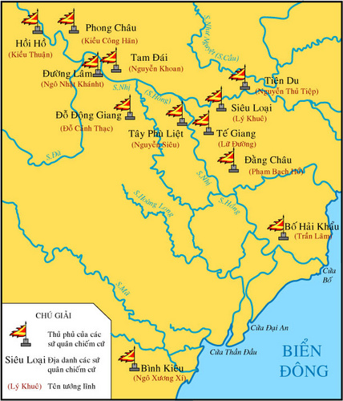
Hình 1 Lược đồ cát cứ 12 sứ quân

Slide 6
Trong hoàn cảnh đó, tại đất Hoa Lư (Ninh Bình) xuất hiện nhân vật Đinh Bộ Lĩnh.
H. Em hãy nêu hiểu biết về Đinh Bộ Lĩnh?

Slide 7

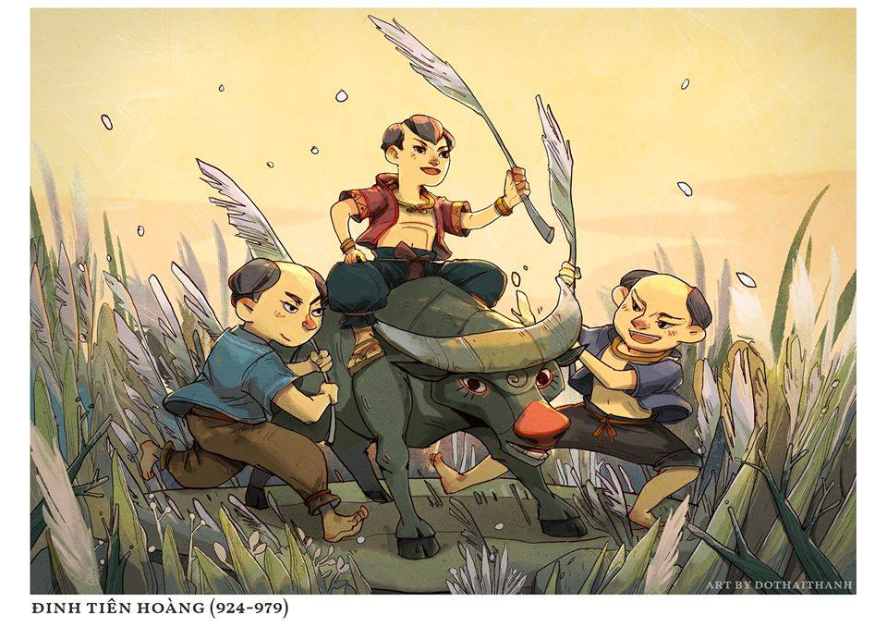
“Bé thì chăn nghé, chăn trâu
Trận bày đã lấy bông lau làm cờ
Lớn lên xây dựng cơ đồ,
Mười hai sứ tướng bấy giờ đều thua”

Slide 8
H. Đinh Bộ Lĩnh đã dẹp loạn 12 sứ quân
như thế nào?

Slide 9
Công cuộc thống nhất đất nước và thành lập nhà Đinh của Đinh Bộ Lĩnh:
- Trong khoảng thời gian từ năm 945 đến năm 950, Đinh Bộ Lĩnh đã toàn quyền làm chủ vùng đất Hoa Lư và khu vực xung quanh
- Năm 951, với tài năng của mình, Đinh Bộ Lĩnh đánh đâu thắng đó, được tôn là Vạn Thắng Vương.
- Bằng các biện pháp chính trị mềm dẻo - liên kết, hàng phục kết hợp với biện pháp quân sự cứng rắn - chinh phạt, Đinh Bộ Lĩnh đã lần lượt dẹp yên các sứ quân, chấm dứt cuộc “nội loạn”, thu non sông về một mối vào cuối năm 967.
- Năm 968 Đinh Bộ Lĩnh trở thành vị hoàng đế đầu tiên của Việt Nam, nhà Đinh được thành lập.

Slide 10

Vì sao Đinh Bộ Lĩnh dẹp lọan được12 sứ quân?
Ông được nhân dân ủng hộ, giúp đỡ.
Ông là người có tài.
Ông biết cách liên kết hoặc chiêu dụ một số sứ quân như Trần Lãm, Phạm Bạch Hổ.

Slide 11
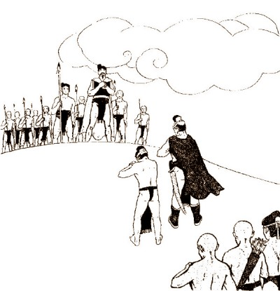
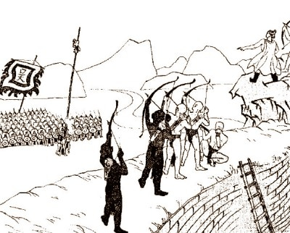
Đinh Bộ Lĩnh liên kết với sứ quân Trần Lãm,
chiêu dụ sứ quân Phạm Bạch Hổ

Slide 12
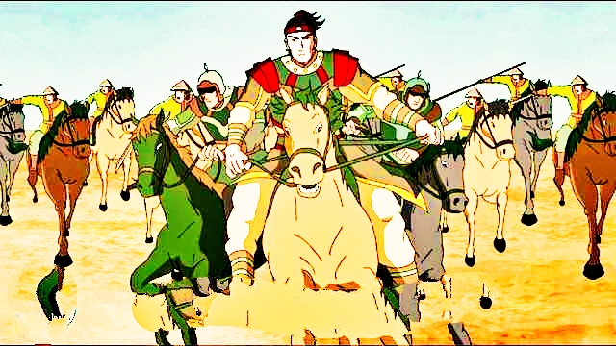
- Tiến đánh các sứ quân khác. Chấm dứt tình trạng cát cứ.
- Năm 967, đất nước bình yên, thống nhất

Slide 13
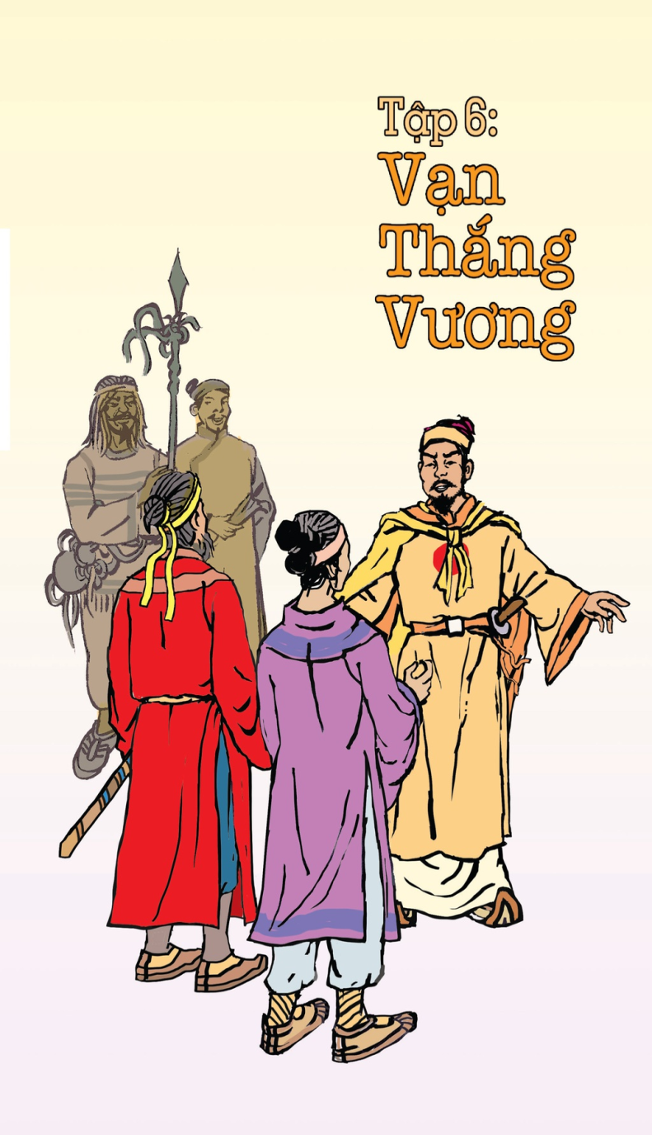
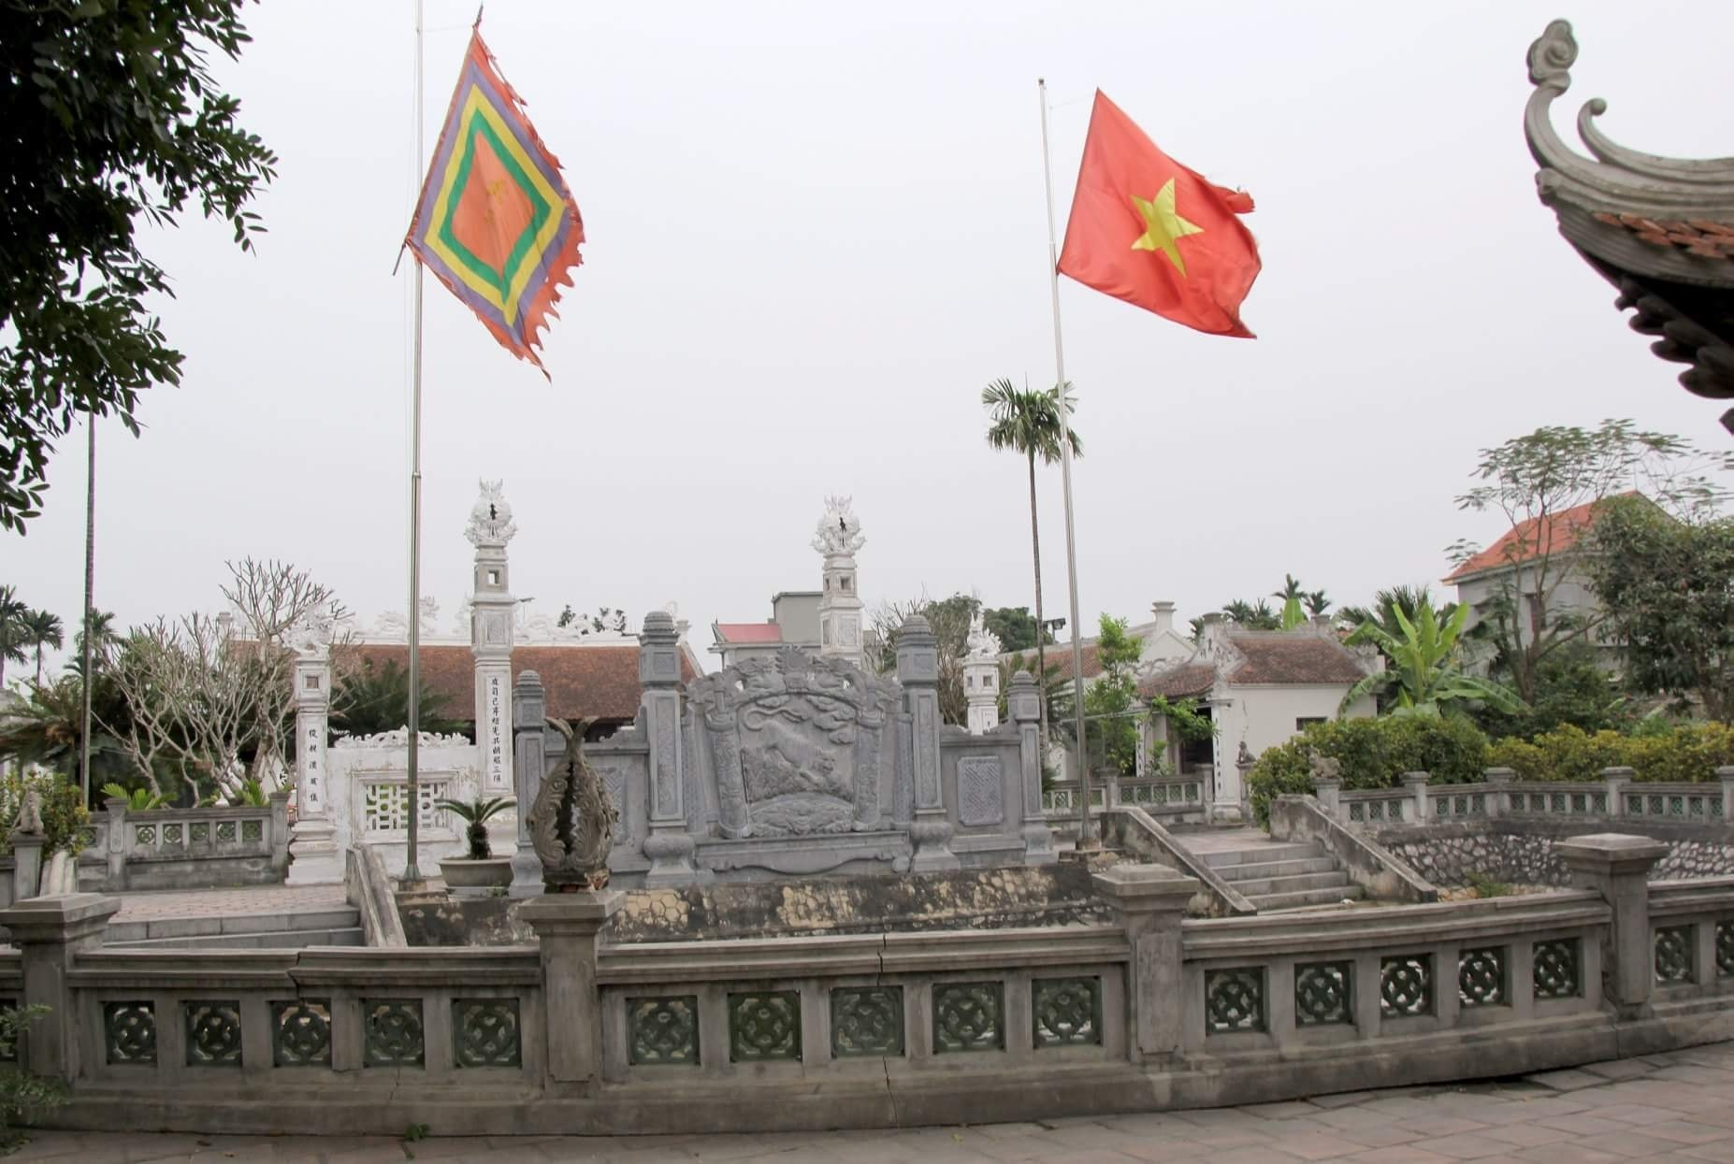
Đinh Bộ Lĩnh được phong làm Vạn Thắng Vương

Slide 14
b. Sự thành lập nhà Đinh
- Trong 2 năm (966 - 967), Đinh Bộ Lĩnh lần lượt dẹp yên các sứ quân, chấm dứt tình trạng cát cứ, thống nhất đất nước.
- Đinh Bộ Lĩnh lên ngôi hoàng đế, lập ra nhà Đinh.

Slide 15
Đinh Bộ Lĩnh đã đặt quốc hiệu là Đại Cồ Việt, đóng đô ở Hoa Lư. Ông cho xây dựng cung điện, đặt triều nghi.

Slide 16
Công lao của Ngô Quyền: ……………………
Công lao của Đinh Bộ Lĩnh: …………………
Nêu công lao của Ngô Quyền và Đinh Bộ Lĩnh đối với nước ta buổi đầu độc lập?

Slide 17
Công lao của Ngô Quyền: Chấm dứt thời kì Bắc thuộc hơn 1000 năm, đặt nền móng xây dựng chính quyền độc lập và khẳng định chủ quyền của dân tộc.
Đinh Bộ Lĩnh là người có công chấm dứt tình trạng cát cứ “Loạn 12 sứ quân” đưa đất nước trở lại bình yên, thống nhất.

Slide 18
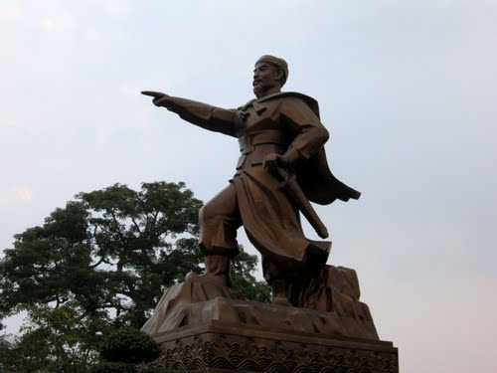
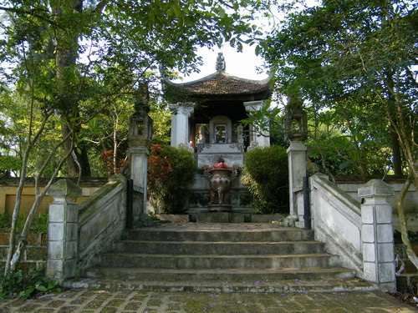
Lăng Ngô Quyền, xã Đường Lâm, thị xã Sơn Tây, Hà Nội
Tượng đài Ngô Quyền

Slide 19
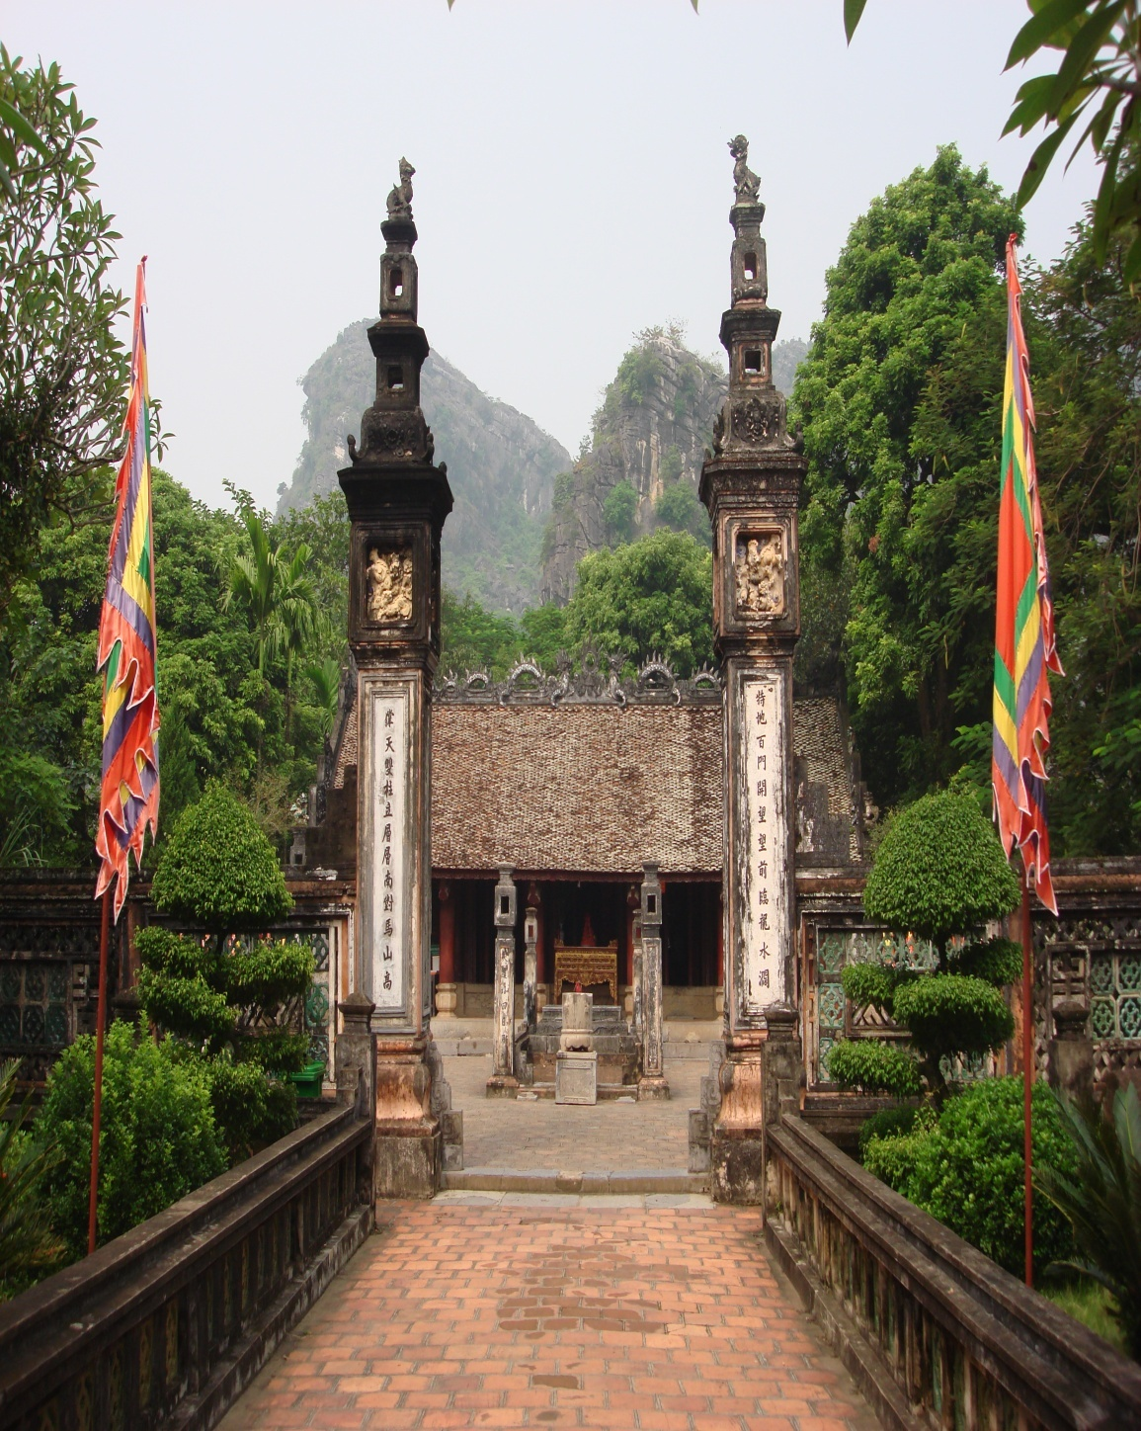
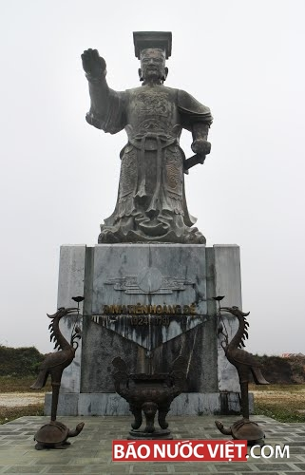
Đền thờ vua Đinh ( Ninh Bình)
Tượng đài Đinh Tiên Hoàng Đế

Slide 20
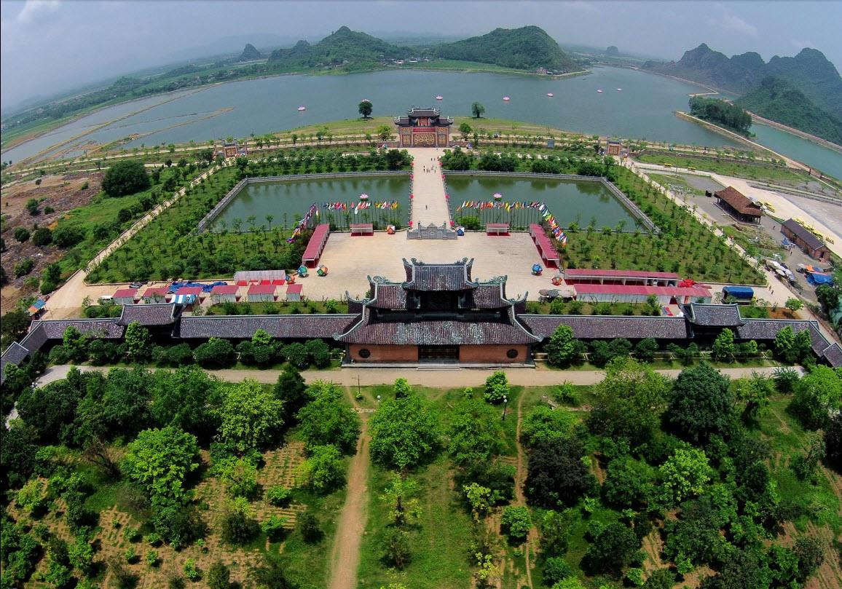
Toàn cảnh Hoa Lư

Slide 21
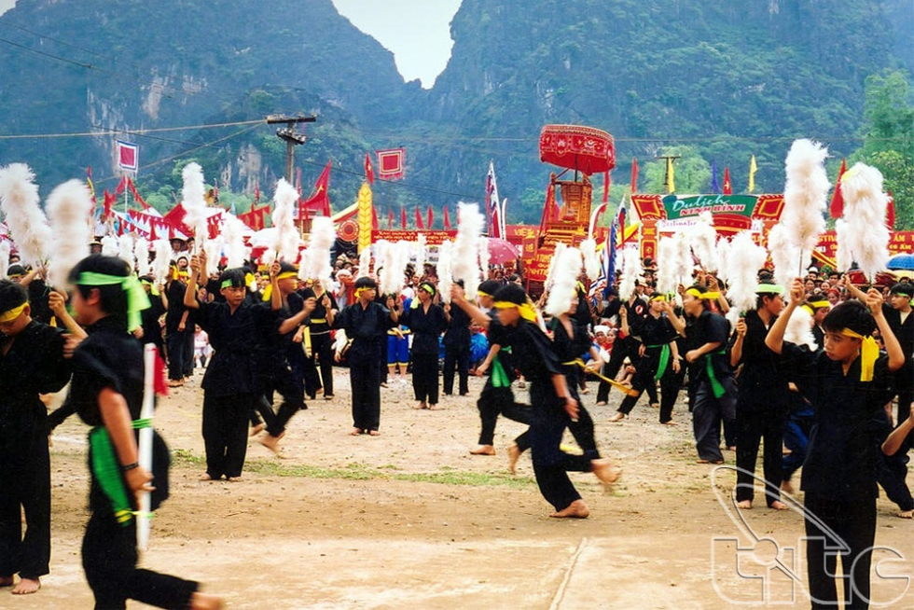
Lễ hội Cố đô Hoa Lư (Lễ hội Cờ lau) thường diễn ra vào ngày mồng tám đến hết ngày mồng mười tháng ba âm lịch hàng năm.
Ngoài phần lễ (rước, tế, lễ...) còn có phần hội (diễn xướng, trò chơi như đu quay, đấu vật…).
Đặc biệt trong lễ hội còn có một hội tiết độc đáo đó là “ Hội cờ lau” hay “ Tập trận cờ lau” gợi nhớ về thời niên thiếu của vua Đinh…
Diễn xướng tập trận cờ lau

Slide 22
LUYỆN TẬP
Em hãy chọn câu trả lời đúng nhất
Câu 1: Kinh đô nước ta thời nhà Ngô đóng ở:
Cổ Loa (Hà Nội) C. Thiên Trường (Nam Định)
Hoa Lư (Ninh Bình) D. Bạch Hạc ( Phú Thọ)
Câu 2: Ngô Quyền lên ngôi vua vào năm nào?
905 C. 939
938 D. 983

Slide 23
Câu 3: Bộ máy nhà nước thời Ngô, ở các địa phương do ai đứng đầu?
Vua C. Các quan võ
Các quan văn D. Các quan Thứ sử
Câu 4: Thời nhà Ngô giúp việc cho vua được gọi là gì?
Quan văn, nô tì C. Quan võ, nô lệ
Quan văn, quan võ D. Quan võ, gia nhân
Câu 5: Công lao to lớn của Ngô Quyền là
A. đặt nền móng xây dựng chính quyền độc lập
B. thống nhất toàn vẹn lãnh thổ.
C. chấm dứt loạn 2 sứ quân.
D. đánh tan quân xâm lược.

Slide 24
Câu 6: Ai là người có công dẹp “ Loạn 12 sứ quân”
Ngô Quyền C. Lý Công Uẩn
B. Lê Hoàn D. Đinh Bộ Lĩnh
Câu 7: Đinh Bộ Lĩnh được nhân dân tôn xưng là:
A. Vạn Thắng Vương C. Bình Định Vương
B. Bắc Bình Vương D. Bố Cái Đại Vương
Câu 8: Công lao to lớn đầu tiên của Đinh Bộ Lĩnh đới với lịch sử dân tộc là gì?
Chấm dứt ách thống trị của phương Bắc, thiết lập nền độc lập.
Dẹp loạn 12 sứ quân, thống nhất đất nước.
Củng cố vững chắc nhà nước trung ương tập quyền.
Thiết lập quan hệ bang giao hòa hiếu với Trung Hoa.

Slide 25
HOẠT ĐỘNG VẬN DỤNG
Hãy chọn và giới thiệu một nhân vật lịch sử đã có công dựng nước hoặc giữ nước thời Ngô và thời Đinh. Điều gì khiến em khâm phục, muốn học tập hoặc noi gương nhân vật đó?

Slide 26
HƯỚNG DẪN VỀ NHÀ:
- Học bài theo câu hỏi cuối SGK.
- Làm bài trong vở bài tập.
Sưu tầm tranh ảnh, tư liệu về thời Đinh-Tiền Lê.
Chuẩn bị bài 10.

